Slide 1
UNIVERSIDAD AUTÓNOMA DEL ESTADO DE HIDALGO
ESCUELA SUPERIOR DE ZIMAPÁN
Área académica
CONTADURIA
Nombre de la asignatura
INFORMATICA APLICADA
Nombre del profesor
L.C. ADRIANA ESPINO BELTRAN
TEMA:
Manejo de catálogos COI
Período
ENERO-JULIO 2014

Slide 2
Resumen (abstract)
Los programas de computo facilitan la labor del contador, haciéndola mas rápida y segura el COI facilita las actividades relacionadas con el aspecto operativo, fiscal y contable de una entidad económica.
Computer programs facilitate the work of the counter, making it faster and secure the COI activities facilitates the operational, fiscal and accounting of an economic entity.
Palabras claves en idioma (keywords)
Catalogo de cuentas, activo, pasivo, capital
Chart of accounts, assets, liabilities, capital

Slide 3
Objetivo general:
Al termino del programa el alumno manejara el software especializado de COI, NOI Y SAE como herramientas auxiliares en la aéreas formativas del Contador Público.

Slide 4
Nombre de la unidad:
CONTABILIDAD INTEGRAL
Objetivo de la unidad:
El alumno practica la creación un catalogo de cuentas en el programa COI

Slide 5
Tema: MANEJO DE CATALOGOS COI
Introducción:
Un catalogo de cuentas es una lista o numeración pormenorizada y clasificada de los conceptos que integran el Activo, Pasivo y Capital Contable, así como los ingresos y egresos de una entidad económica.
Se forma de:
1.-De rubros. Nombre de la división de los elementos del estado de situación financiera que agrupa a las cuentas propias de cada división.
2.-Cuentas. Nombre que se asigna a cada uno de los conceptos que integran el activo, el pasivo y el capital contable de una entidad económica.
3.- Subcuentas. Nombre que se asigna a cada uno de los elementos que detallan una cuenta.

Slide 6
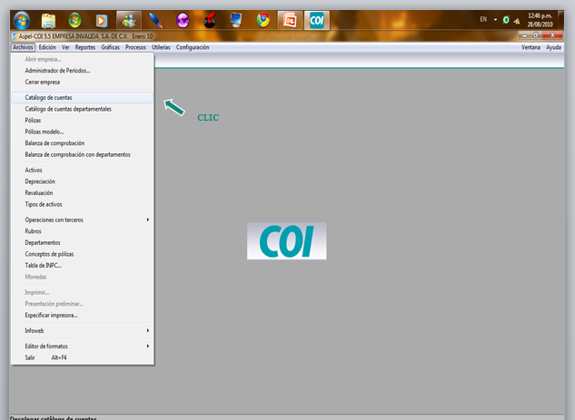
Desarrollo del tema:
¿ Como crear un catalogo de cuentas dentro del COI?

Slide 7
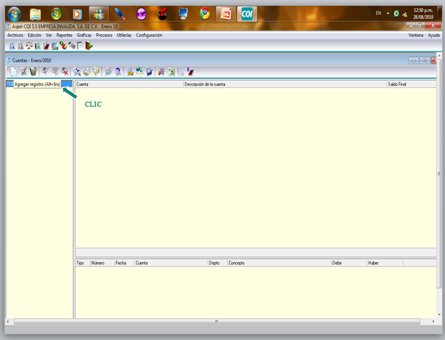

Slide 8
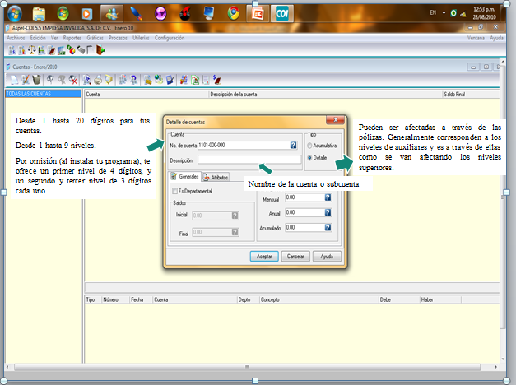

Slide 9
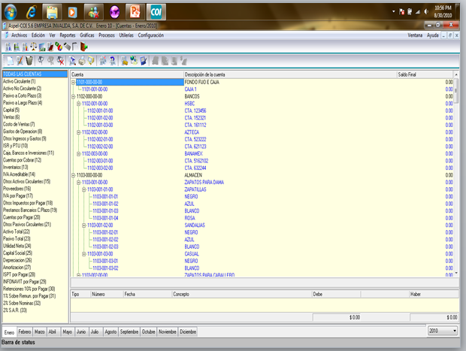
Cuentas.
Sub-Cuentas.
Rubros
Auxiliares

Slide 10
Conclusión o cierre:
El programa permite agilizar la elaboración de estados financieros y evita errores aritméticos
Elaborar un catálogo de cuentas en el programa COI, utilizando 4 niveles de la siguiente manera:
1 nivel 4 dígitos
2 nivel 3 dígitos
3 nivel 3 dígitos
4 nivel 2 dígitos
NOTA: ESTA ACTIVIDAD FORMA PARTE DE UNA PRACTICA INTEGRADORA (LA RUBRICA ES INTEGRADORA)

Slide 11
Bibliografía sugerida para el tema:
infográficas y/o cibergráficas.
http://www.cucea.udg.mx/publicaciones/pdfs/catalogo_cuentas.pdf
http://www.aspel.com.mx/downl/BaseConoc/PresentacionCOI60.pdf
http://www.youtube.com/watch?v=NsX7VVveMWo

